Slide 1
令和８年度
障害支援区分認定調査員
（基礎）研修
令和８年６月１６日（火） 熊本県庁地下大会議室
１ 移動や動作等に関連する項目（１２項目）
２ 身の回りの世話や日常生活等に関連する項目（１６項目）
５ 特別な医療に関連する項目（１２項目）
芦北町 健康福祉課 永江 彰悟

Slide 2
（振り返り）１次判定ロジック
■１次判定（コンピューター判定） 認定調査項目（80項目）＋医師意見書（24項目）
認定調査の結果は、「総合評価項目」と「１次判定ロジック」の２つの指標に使われています。
また、認定調査を踏まえ、１次判定ロジックの「２１６の組み合わせ（状態像）」が示されます。
■２次判定（市町村審査会） 認定調査の特記事項 ＋ 医師意見書（１次判定で評価した項目を除く）
この時点では、「区分４」と判定されるケースが多い状態像に相当。
１次判定の結果を原案として、特記事項と医師意見書を総合的に勘案した審査判定を行います。

Slide 3

判断基準
「できたりできなかったりする場合」は、「できない状況」に基づき判断する。
慣れていない状況や初めての場所では「できない場合」を含めて判断する。
なお、「できない状況」に基づく判断は、
①運動機能の低下に限らず、
②「知的障害、精神障害や発達障害による行動上の障害(意欲低下や多動等)」
③「内部障害や難病等の筋力低下や易疲労感」等
④「慣れていない状況や初めての場所」等 を含めて判断する。
Point!

Slide 4
認定調査項目の評価内容
第１群 身体介助関係 | 1.支援が不要 2.見守り等の支援が必要 3.部分的な支援が必要 4.全面的な支援が必要
見守りや声掛け等の支援によって行為・行動ができる場合も含めて評価
第２群 日常生活関係 | 1.支援が不要 2.部分的な支援が必要 3.全面的な支援が必要
普段過ごしている環境ではなく「自宅・単身の生活」を想定して評価
第４群 行動障害関係 | 1.支援が不要 2.稀に支援が必要 3.月に1回以上支援が必要 4.週に1回以上支援が必要 5.ほぼ毎日（週に5日以上の支援が必要
行動上の障害が生じないための支援や配慮、投薬の頻度も含めて評価

Slide 5
判断基準の確認①（第１群ベース）
支援が不要 (100％自力)
↓②以下は支援が必要な場合の判断の仕方
②見守り等の支援が必要 (声掛け等身体に触れない支援が必要)
③部分的な支援が必要 (1～99％身体に触れる支援がある)
本人の力(1～99)と支援者の力(1～99)を合わせ100％になる状態。
※(1+99)でも、(99+1)でも同じ捉え方にて、特記事項に詳細な状況を
記載
④全面的な支援が必要 (100%介助)。(本人の力0+支援者の力100)で
成り立っている状況。
第２群は３択。②に第１群の②と③が含まれている。

Slide 6
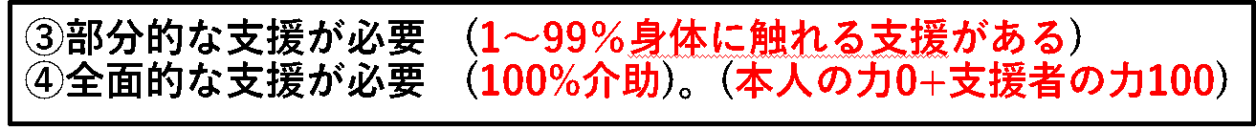
判断基準の確認②
※選択した項目より下の判断基準に該当するかを確認
◇②を選択した場合 ➡ ③と④の判断基準に該当するか確認
◇③を選択した場合 ➡ ④の判断基準に該当するか確認
◎詳細な状況や頻度等、特記事項に記載する。
◎判断に迷った場合は、特記事項に『迷った理由』『判断した根拠』
を記載する。

Slide 7
留意点①
◇対象者の状態や生活環境、福祉用具等を勘案して判断していく。
◇ 「支援が必要な状態」に基づき判断する。
「障害の状態や難病等の症状に変化がある場合」
「視覚障害や盲重複障害、聴覚障害やろう重複障害により
意思決定のためには情報提供等の支援を必要とする場合」
「知的障害、精神障害や発達障害により
調査項目に関する意思決定が困難な場合」
◇「使用している状況」に基づき判断する。
補装具等福祉用具を活用している場合

Slide 8
留意点②
◇ 「できたりできなかったりする場合」 「障がいの状況や難病等の症状に変化がある場合」
⇒『できない場合の支援内容・発生時期や頻度・継続した期間・直近の発生した状況等を可能な範囲で詳細を聞き取り、わかりやすく記載する』
◇症状が変動する調査対象者については、
「できたりできなかったりする場合のできない状況(もっとも支援が必要な状況)」に基づき判断し、症状の変動に関する状況等を特記事項に記載する。
◇ 内部障害や難病等の特性から、身体機能的には調査項目に係る行為ができる状態であっても、医師の指示等により、その行為に制限がかけられていること等によって「できない場合」も含めて判断する。

Slide 9
留意点③
◇難病等の「状態」には、治療等により生じた「付随症状〔薬の副作用等（眠気・だるさ等）〕を含む。また、合併症やその他の疾病等のために日常生活上の支障が生じている場合は、それらの「状態」を含めた認定調査を実施する。
◇薬が効いている時に聞き取りをする場合、普段の動けない状況を確認する。
◇調査対象者が疲れやすかったり、集中力が続かない等の場合には、状況に応じて休憩を設ける等の配慮を行う。

Slide 10
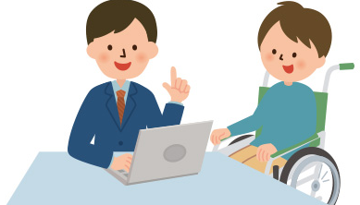
〔第１群〕移動や動作に関する項目(12項目)
調査員マニュアル（ダウンロード版）P40～P51
ハンドブックP38～P61

Slide 11
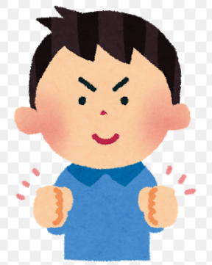
判断基準に沿ってやってみよう！！
１－１ 寝返り

Slide 12
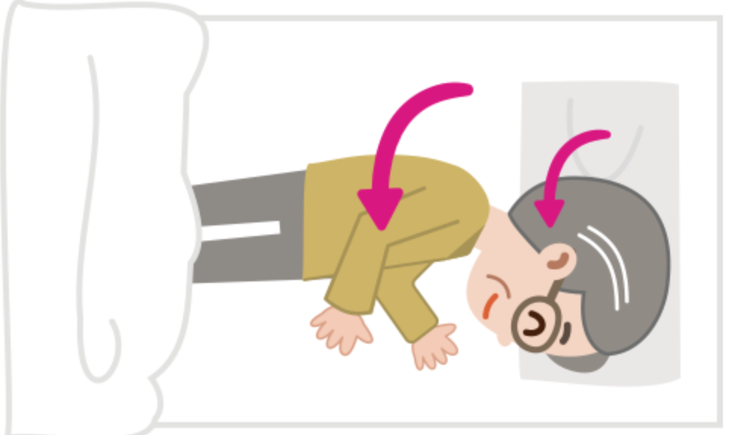
➀支援が不要(100％自力)

Slide 13
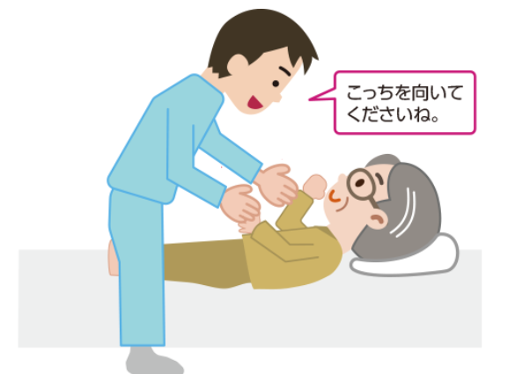
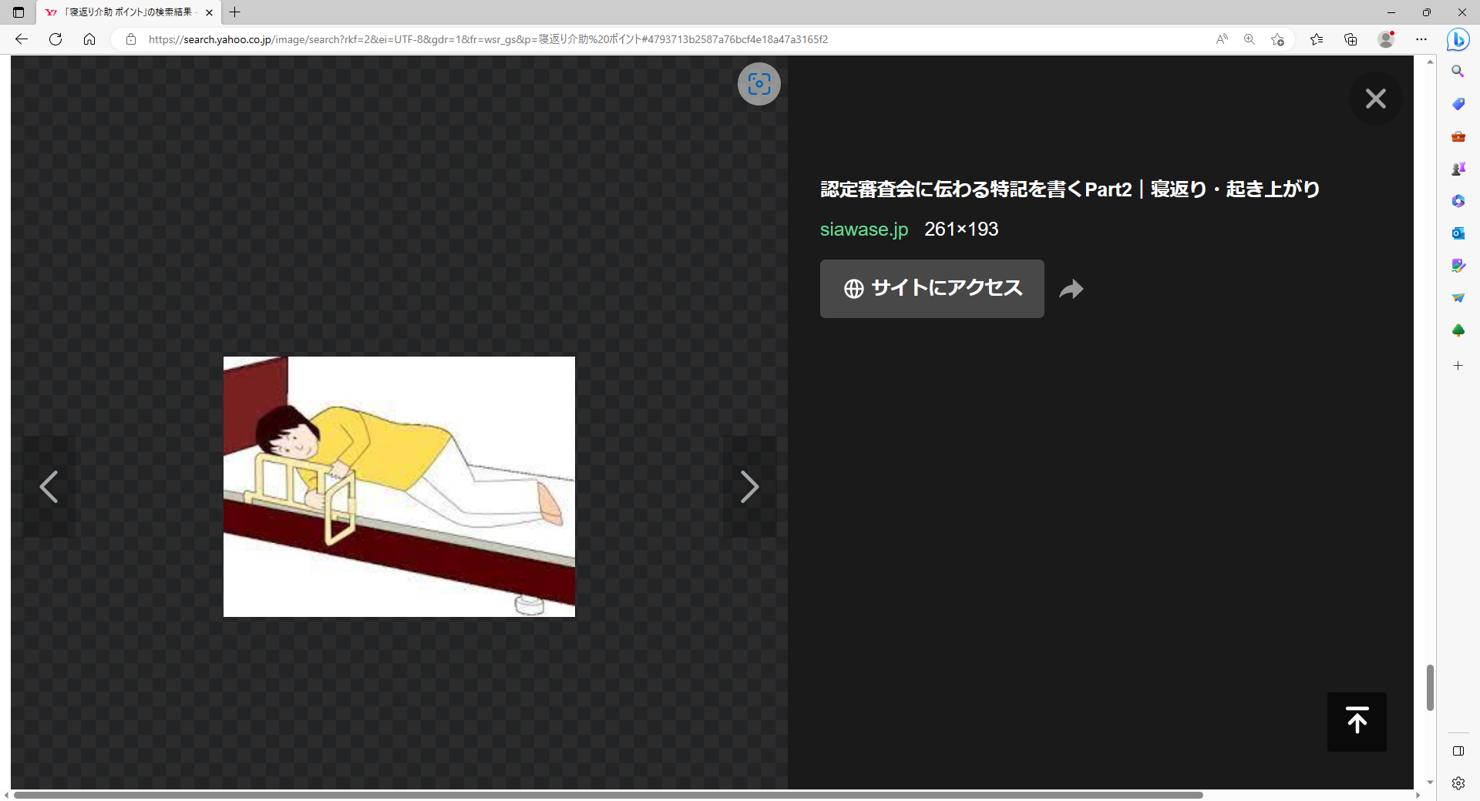
②見守り等の支援が必要(声掛け等身体に触れない支援や何かに摑まればできる場合)

Slide 14
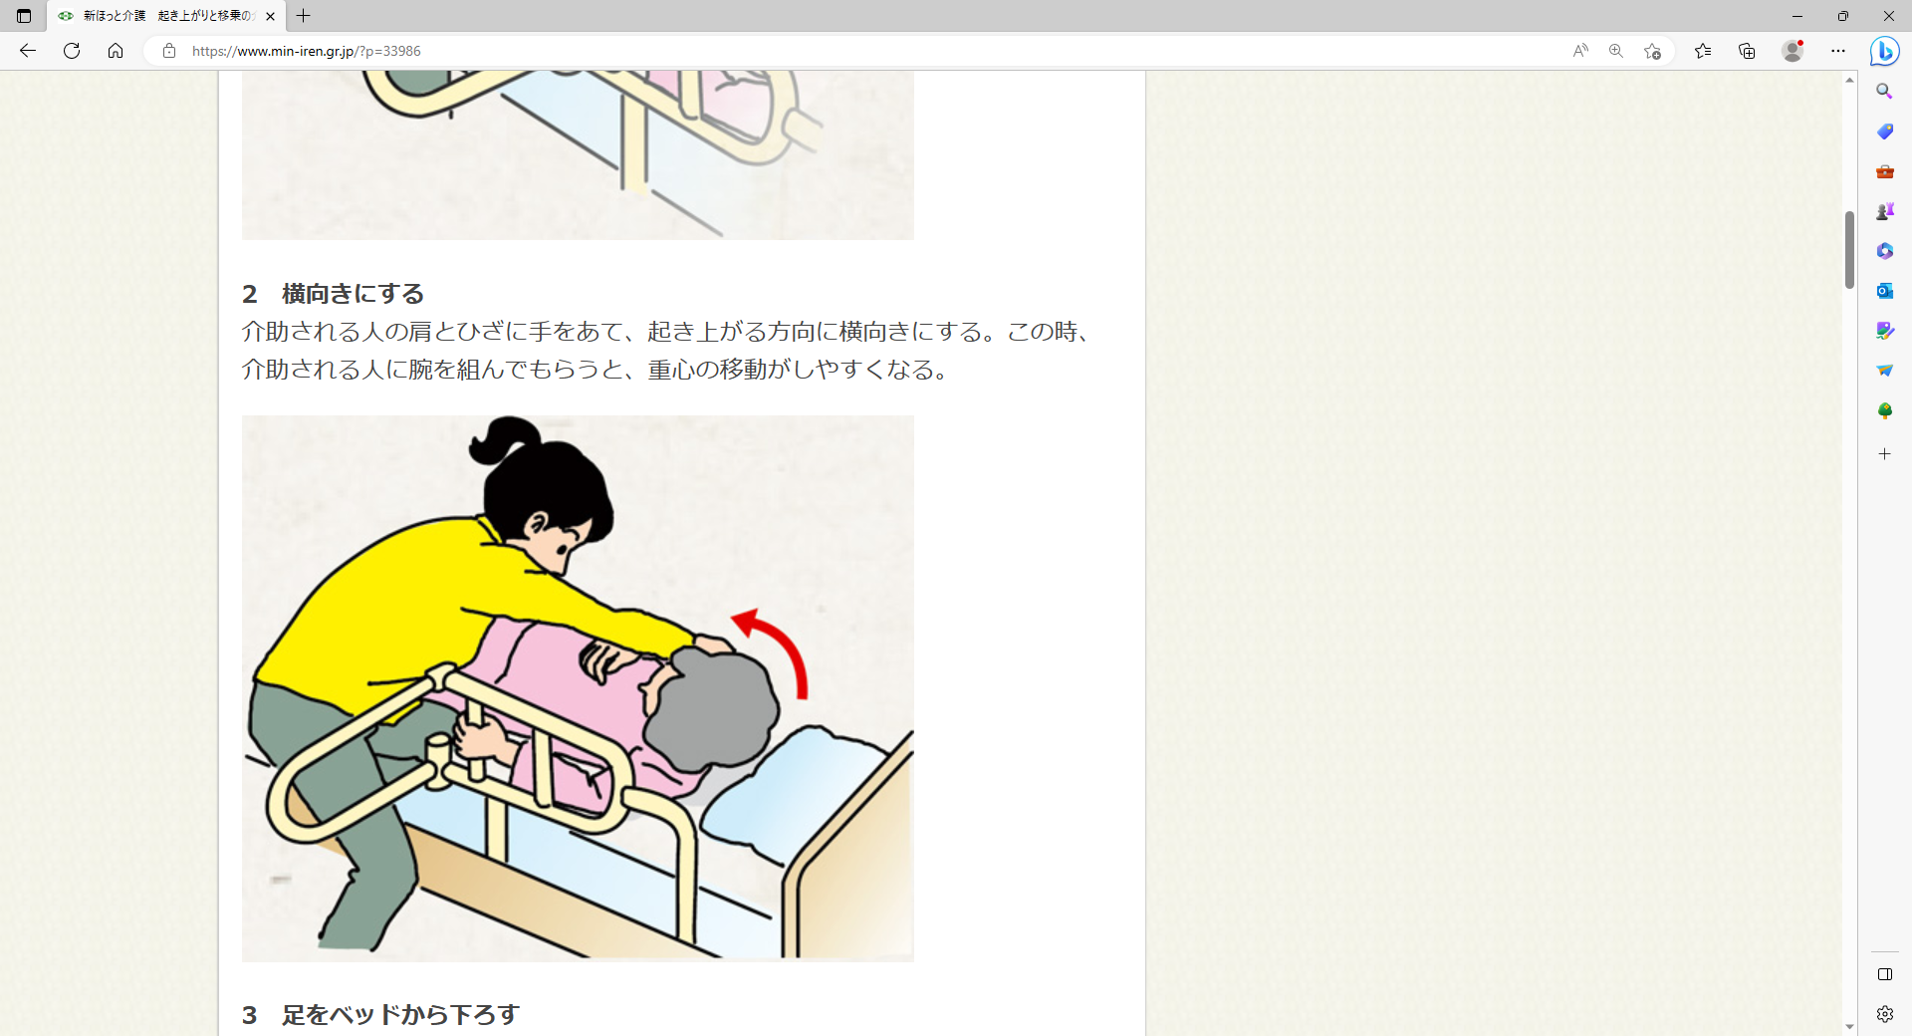
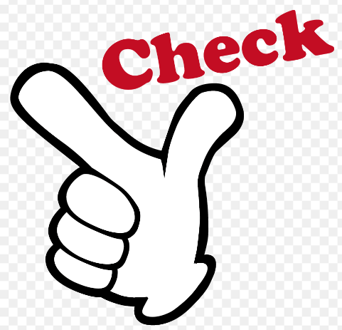
③部分的な支援が必要
(1～99％身体に触れる支援がある)
本人の力(1～99)と
支援者の力(1～99)を
合わせる事で100％になる状態。

Slide 15
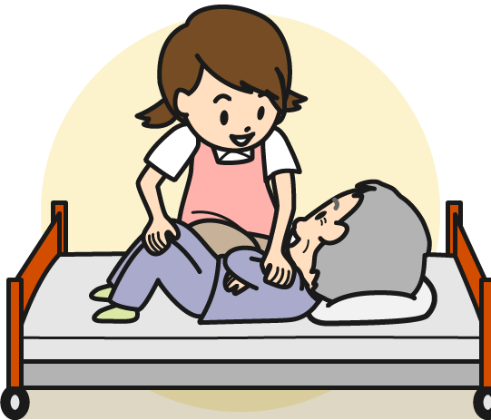
④全面的な支援が必要(100%介助)。
(本人の力0+支援者の力100)で成り立っている状況
一定の体位のみしか取れない場合。
➡④と判断
※左右どちらかができない場合、できない側の支援の度合いを、
②～④に照らし合わせ選択。両側の状況を特記事項に記入する。

Slide 16
判断基準に沿ってやってみよう！！
１－2 起き上がり

Slide 17
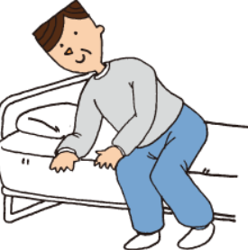
➀支援が不要(100％自力)

Slide 18
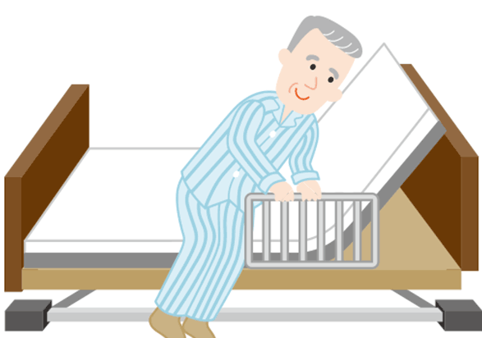
②見守り等の支援が必要(声掛け等身体に触れない支援や何かに摑まればできる場合)
何かにつかまれば自分で起き上がれる場合➡②と判断

Slide 19
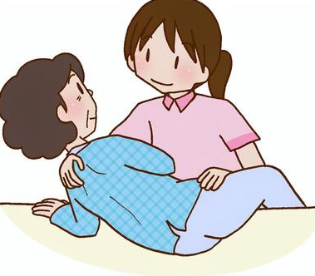
③部分的な支援が必要
(1～99％身体に触れる支援がある)
本人の力(1～99)と
支援者の力(1～99)を
合わせる事で100％になる状態。

Slide 20
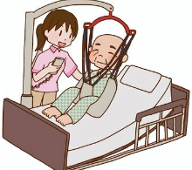
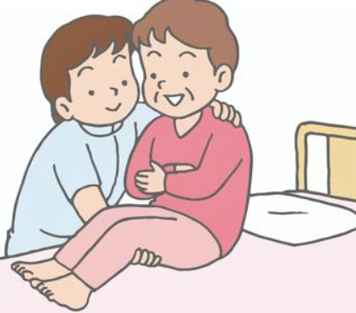
④全面的な支援が必要(100%介助)。
(本人の力0+支援者の力100)で成り立っている状況
リフターや支援者の介助にて起き上がれる場合➡④と判断

Slide 21
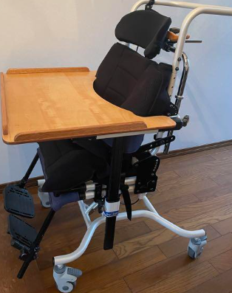
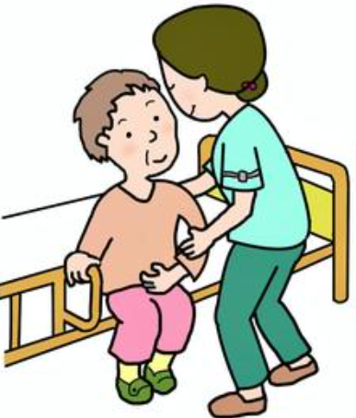
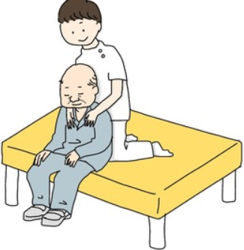
＜各項目判断基準の押さえておくポイント＞
(1-3)座位保持
座位の状態を10分程度保持できるか。座り方は問わない(指定なし)。
座位保持装置を使用する等、「常に両側面や前面から支える必要」があるかどうかで判断する
➡④と判断

Slide 22
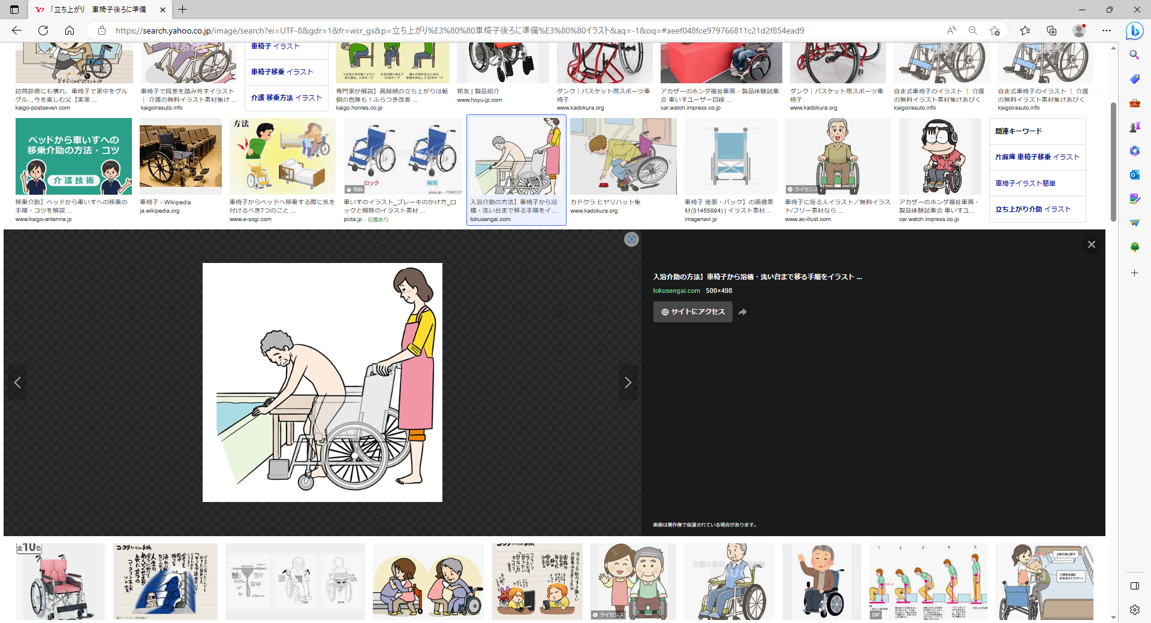
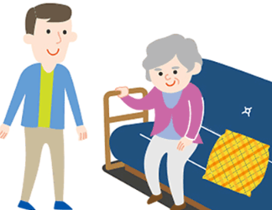
＜各項目判断基準の押さえておくポイント＞
(1-4)移乗
一連の動作に合わせて車椅子を差し入れる等間接的に支援をする
➡②と判断
(1-5)立ち上がり
ぶつからないように周囲の安全の配慮や声かけの支援を必要とする場合
➡②と判断

Slide 23
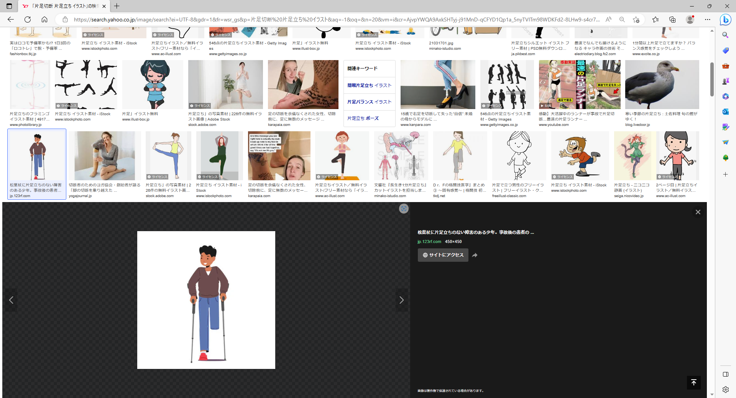
＜各項目判断基準の押さえておくポイント＞
(1-6)両足での立位保持
片足が欠損している場合等は、「片足での立位保持の状況」に基づき判断する
(1-7)片足での立位保持
「左右いずれかの片足で立位を1秒程度保持する事」ができるかどうか。片方ができない場合は、できないベースで支援内容を確認し判断していく。

Slide 24
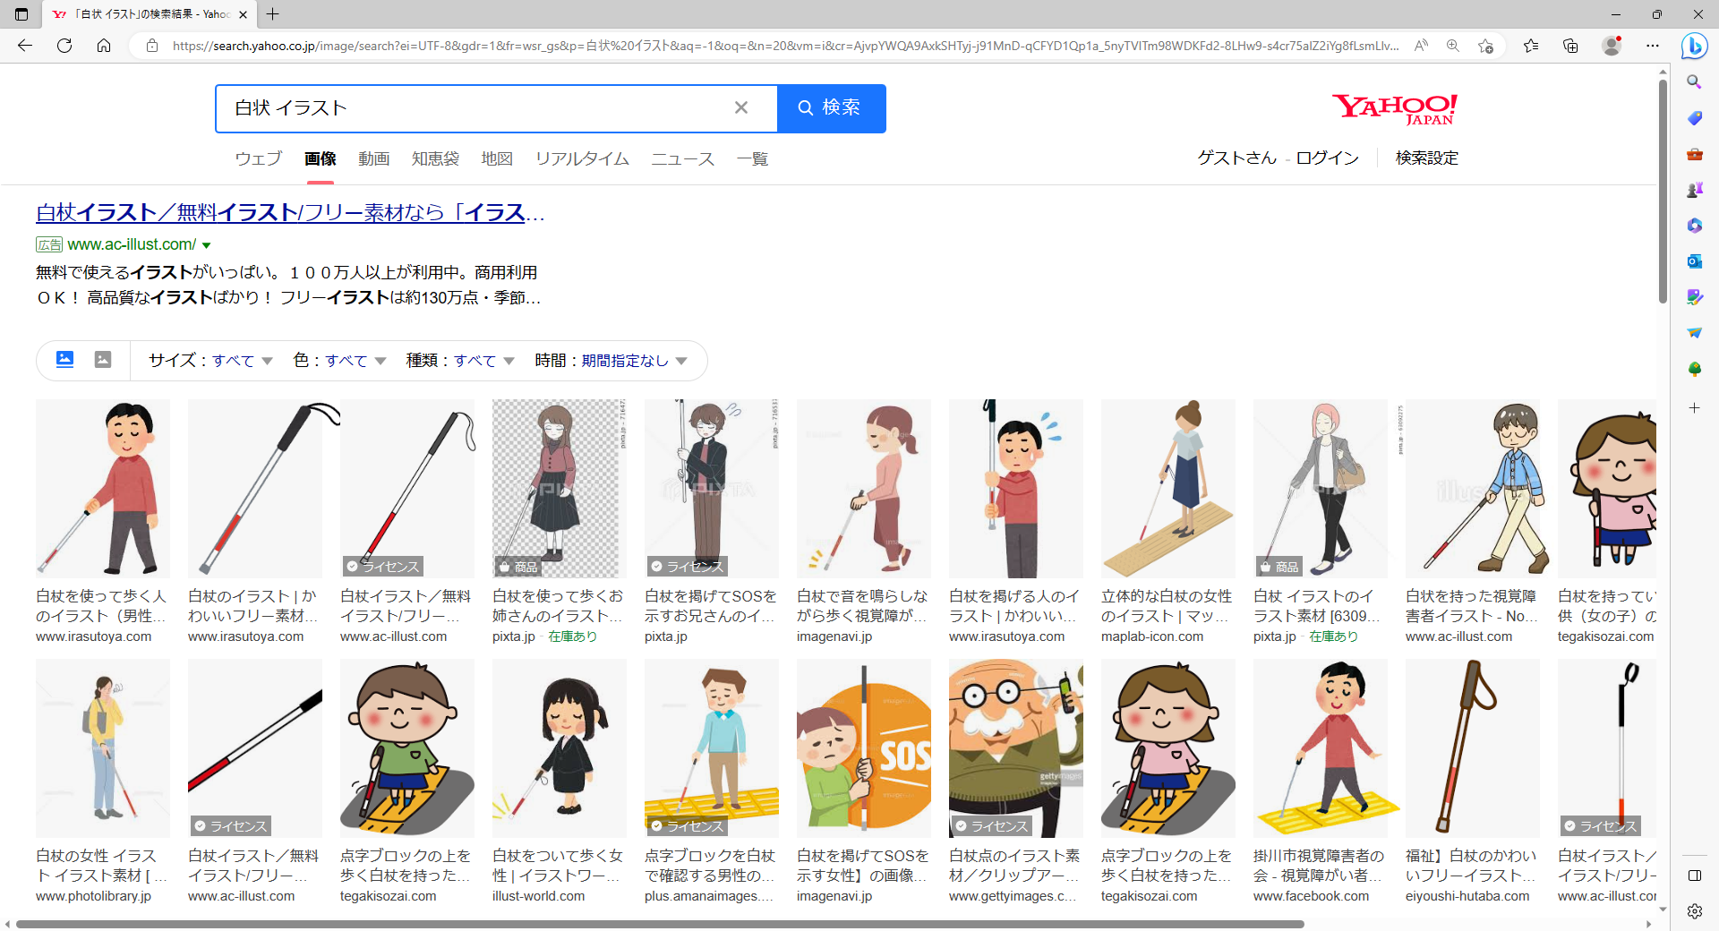
＜各項目判断基準の押さえておくポイント＞
(1-8)歩行
立位から5ｍ程度以上歩く事に支援が必要かどうかを判断。視覚障害等では、白杖等を使
用しているかどうか確認。歩幅・速度・屋内外は問わない。
(1-9)移動 ※（1-8）歩行と混同しないように注意
移動の手段(歩行・車椅子・電動車椅子等)や移動の目的は問わない。必要な場所への移動
や外出ができるかどうか。
・日常的に動いている範囲内での確認
・支援が必要な場合は、場所や状況を特記に記載すると分かりやすい。
(1-10)衣服の着脱
季節性に合致した衣服の準備や衣服の手渡し、着脱を促がす行為が必要な場合。
➡②と判断
・衣服の種類は問わないが「日常的に着用しうる範囲内」
・衣服の種類は問わないが、形状（伸縮性・ファスナー）等書くとイメージしやすい。

Slide 25
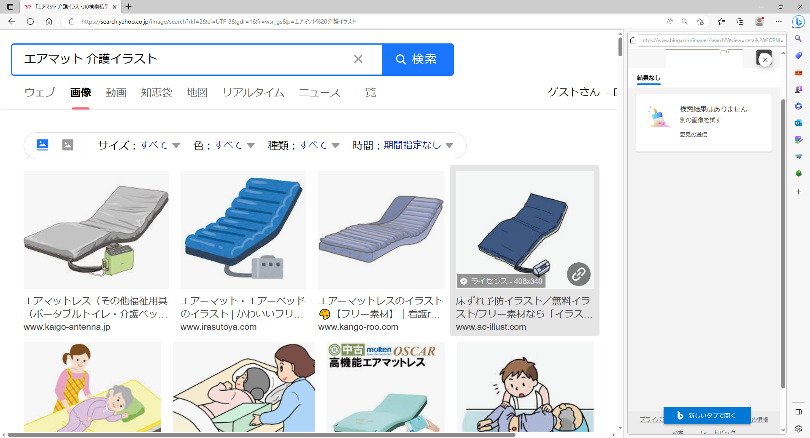
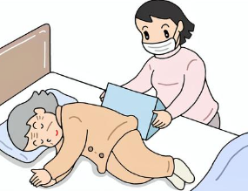
＜各項目判断基準の押さえておくポイント＞
(1-11)じょくそう
『 褥瘡の有無』を確認する事が目的。
※『調査日前14日間』の状況確認『褥瘡予防の為に、支援（定時体位交換やエアマット等使用）や処置（軟膏塗布等）をしている場合等は「あり」を選択し、状況をわかりやすく記載』
※褥瘡の有無について、視認ができない又は拒否され確認ができない場合は、本人や家族の訴えの内容を特記事項に記載する。

Slide 26
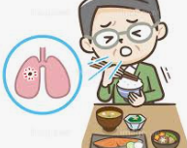
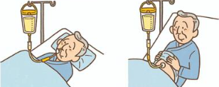
＜各項目判断基準の押さえておくポイント＞
(1-12)えん下
固形物か液体か、食べ物の形状(普通食・きざみ食、ミキサー食、流動食)等については問わない。
・嚥下できるけど経管栄養や中心静脈栄養を行っている場合は、『③全面的な支援が必要』を選択し特記事項に詳細を記入する。

Slide 27
〔２群〕一連の行為を確認する調査項目(16項目)
調査員マニュアル（ダウンロード版）P52～P72
ハンドブックP62～103
【ポイント】
各項目で例示されている『一連の行為』を確認する。
施設入所や家族との同居等、普段過ごしている環境ではなく、
『自宅・単身』を想定して判断する点をおさえておく。

Slide 28
＜各項目判断基準の押さえておくポイント＞
(2-1) 食事
『食事』食べ物を食べやすくする行為は、台所・厨房を含む。食べこぼしの掃除も一連の行為に入る。
・経管栄養（胃瘻、腸瘻）や中心静脈栄養を行っている場合については、支援内容を確認し部分的又は全介助の判断を行う。
・偏った食事や、食事をとらない事で栄養面に影響がある場合は、食事に関する一連の行為かを判断し、場合によっては（2-6）健康・栄養管理に記載する。
(2-2) 口腔清潔
『口腔清潔』一連の行為の例示として8項目あるが、その中の「歯磨きを行う」については、一番重要な行為(ブラッシング)である為、他の7項目ができても「歯磨きを行う」が全面的にやり直していれば③に該当する。
・例示のどれができて、どれができず支援が必要なのか具体的に記載する。

Slide 29
＜各項目判断基準の押さえておくポイント＞
（2-3）入浴
『入浴』「浴槽の出入りや他の入浴に関する一連の行為」に支援が不要な行為がある場合でも、「身体や髪、顔を洗う・拭く」行為が不十分な為、対象者が行った箇所を全面的にやり直している場合は、「全面的支援」に該当。
・自分では洗えない部分があるが、実際に支援を受けていない場合は、「実際行われている支援」ではなく、「本来行うべき支援」に基づき判断する。
（2-4)排尿
『排尿』「清拭」が不十分で支援している場合は、「部分的又は全面的支援」で判断。
・オムツや集尿器使用、カテーテル留置の場合も、支援は不要であっても使用している時点で「部分的又は全面支援」で判断する
（2-5）排便
『排便』「清拭」2-4と同様に判断。
（2-6）健康・栄養管理
好き嫌いを判断するのではなく、食事の摂取状況によって体調不良がおきたり、糖尿病で摂取制限があるか等を聞き取る。

Slide 30
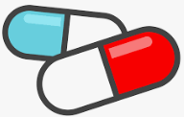
＜各項目判断基準の押さえておくポイント＞
（2-7）薬の管理
『薬の管理』「経管栄養(胃ろう、腸ろう等)のチューブへの内服薬の注入」を行っている時点で「部分的又は全面的支援」で判断する。
・日頃行っていない場合は、風邪薬や傷薬等「一般的に想定される範囲内」で判断していく。
【一連の行為の例】
・インスリン注射
・内服薬の服用、服用等の確認
・経管栄養（胃瘻、腸瘻等）のチューブへの内服薬の注入
・薬の必要性の理解
・外用薬の塗布等
・薬や水の用意、薬の必要性の理解
・内服薬を服用する時間や薬の数量等の理解

Slide 31
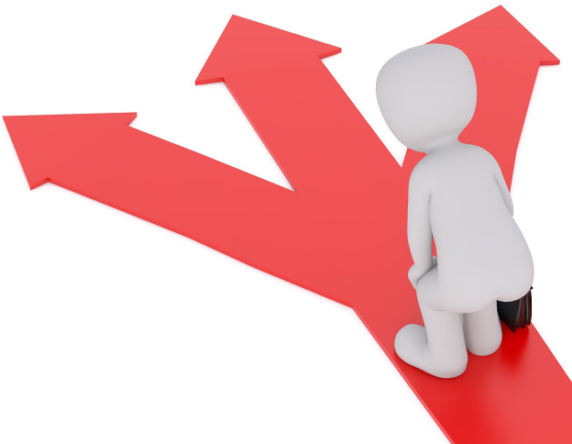
＜各項目判断基準の押さえておくポイント＞
（2-10）日常の意思決定
『日常の意思決定』意思決定の内容が「妥当な内容ではない場合」、「1.支援が不要」を選択し、その理由を特記に記載。
（例）「食べたいものを選ぶことができないので支援者に相談している」「着たい服や見たい番組を選ぶことはできるが○○といった難しい事は判断できない為、職員が代わりに判断している」等、状況が分かるように具体的に記載して判断根拠を明確にする。
※「難しい事の判断」や「意思決定の内容が妥当かどうか」は判断基準に含まれない。

Slide 32
＜各項目判断基準の押さえておくポイント＞
（2-11）危険の認識
『危険の認識』「安全な行動をとる等の行為」の為に支援が必要かどうかで判断する。
（2-12）調理
『調理』簡単な食事の調理や食材の準備、器具の後片付け等の行為について問われており、食事の内容は評価しない
（2-13：掃除、14：洗濯、15：買物、16：交通手段の利用）
※～に関する一連の行為に支援が必要かどうか。
※『自宅・単身を想定して判断する』

Slide 33
〔５群〕特別な医療に関する項目(12項目)
調査員マニュアル（ダウンロード版）P84～P85
ハンドブックP132～P134

Slide 34
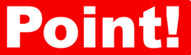
特別な医療に関する項目（12項目）
医師意見書（４.特別な医療）項目と同じ
◎過去14日間に実施された１２項目の特別な医療行為の有無
◎医師または医師の指示に基づき看護師等によって実施されている医療
行為について確認。
◎14日以前に受けた医療行為や選択し以外の医療行為であっても、現在
の支援に影響を及ぼすと考えられる行為については、『特記事項』に記載。
◎『実質的違法性阻却』の考えにより、一定の要件により行われている行為。
☝※痰吸引研修受講者等

Slide 35
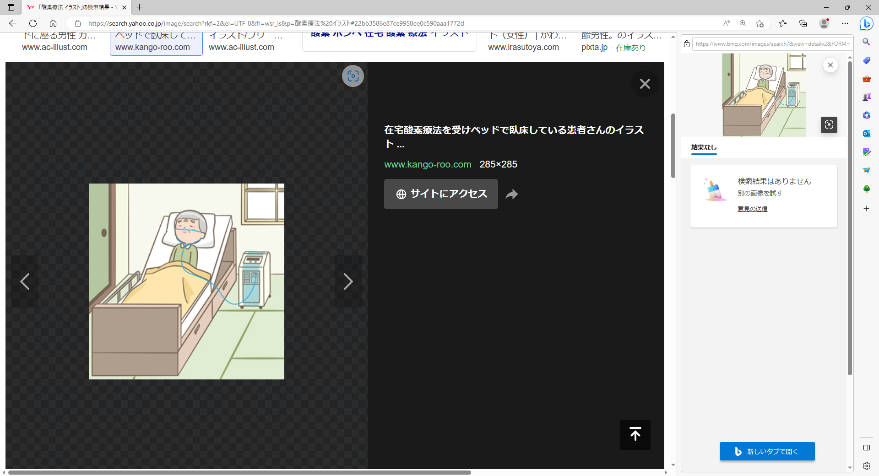
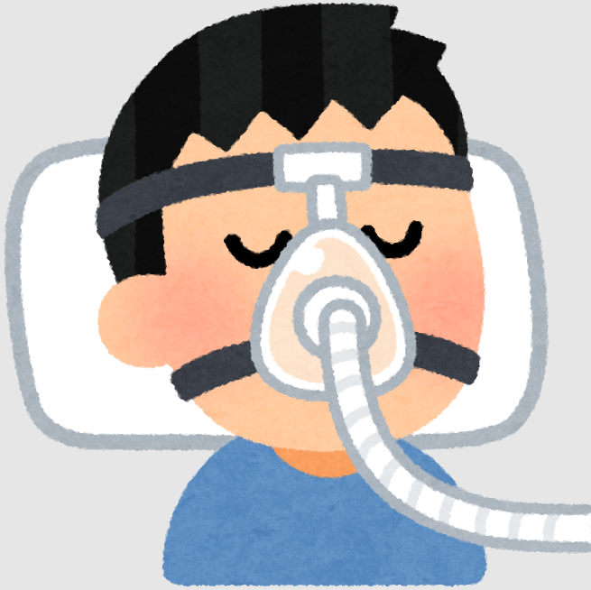
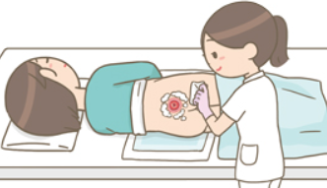
＜特別な医療の押さえておくポイント＞
（5-6）レスピレーター（人工呼吸器）
※睡眠時無呼吸症候群治療の『ＣＰＡＰ』含む
（5-8）疼痛の看護
※ここでの疼痛の定義：癌末期のペインコントロールに相当する程度の痛み
※判断に迷う場合、例えば『下肢切断による幻肢痛』『神経伝達障害
による疼痛』等、詳細な状況を特記事項に記載することが重要
（5-11）じょくそうの処置
※医療的処置をおこなっているかを確認。
（1-11）と混同しないように気をつける。

Slide 36
特記事項 記入時のポイント
◇認定調査員は、「市町村審査会」の委員に状況を理解してもらう為、
必要とされる支援の度合いを適正に調査（評価）する。
◇必要とされる支援の度合いを審査する上で、必須となる情報を特記
事項にわかりやすく記載する必要がある。
◎『頻度』や『詳細な状況』を解りやすく特記事項に記載する。
➡見たり聞いたりした対象者の状況がイメージできるような書き方を意識する。
◎判断に迷った場合は、特記事項に『迷った理由』『判断した根拠』を書く。
※必要に応じ、家族や介護者、相談支援等の関係者からの情報収集及び記録の確認が必要。

Slide 37
記載内容例
身体機能（麻痺や行為動作等）・支援者の状況・生活環境・生活状況
福祉用具・服薬状況（作用・副作用）・日内変動の様子等を詳しく記載
○知的障害があり、通い慣れた事業所や店舗には一人で外出できるが、その他の場所に一人で外出するこ
とができない。その為、同行や見守りや声かけ支援が必要。
○着脱は自分で出来るが、清潔観念が乏しく更衣の促がし等の声かけ支援が必要。
○（疾病）により痛みが強い為、現在も鎮痛薬等複数の薬を内服しており、副作用で動作も緩慢。また、処方以外で鎮痛薬を服用しており薬に対して依存的。医師の指示も守らず過去に多量服薬の行為もある為、全面的な支援が必要。
○（障害）と脳出血による右片麻痺あり。現在は寝たきり状態にて、自分の意志では移動ができないため、
リクライニング車椅子を使用し、ヘルパーにて行っている。
〇一連の行為の目的や内容を理解しておらず、自身で行う事もできない為、支援者による全面的な支援が
必要。自宅・単身の場合も同様。
○くも膜下出血後遺症により右麻痺があり、肘掛けや柵等に掴まりながら行っている。右麻痺や両下肢の
強い浮腫により、バランスを崩し転倒の危険性がある。

Slide 38
最後に
○調査対象者や家族に配慮（調査時間・落ち着いた場所・尋ね方等）した
聞き取りを心がける。
○判断に迷ったときは「ハンドブック」や「Ｑ＆Ａ」（①Ｈ26.11 ②Ｒ6.3）を必ず確認。
『～の理由で判断に迷った』と記載してもOK。
○本人や家族の話しを信じる事も大切だが、可能な行為は安全に配慮しな
がら行ってもらったり、実際に住環境や福祉用具を確認する等して、特
記に記載する事も大切。
◎ポイントを整理し、簡潔明瞭にイメージがつくように記載。
◎些細な事でも良いので、気付いた点は
『概況調査票：10.その他』又は『認定調査票：６.その他（特記事項）』に記載。

